Slide 1
Linux用户与权限管理

Slide 2
内容回顾
Vi的三种工作模式
Vi的基本操作
使用Vi进行配置文件的编辑

Slide 3
Vi 的模式
三种模式
  命令模式
  输入模式
  末行模式
Linux
vi file
退出vi
命令模式
文本输入命令
执行完毕或按[Esc]键
转义命令
按[Esc]键
输入模式
末行模式

Slide 4
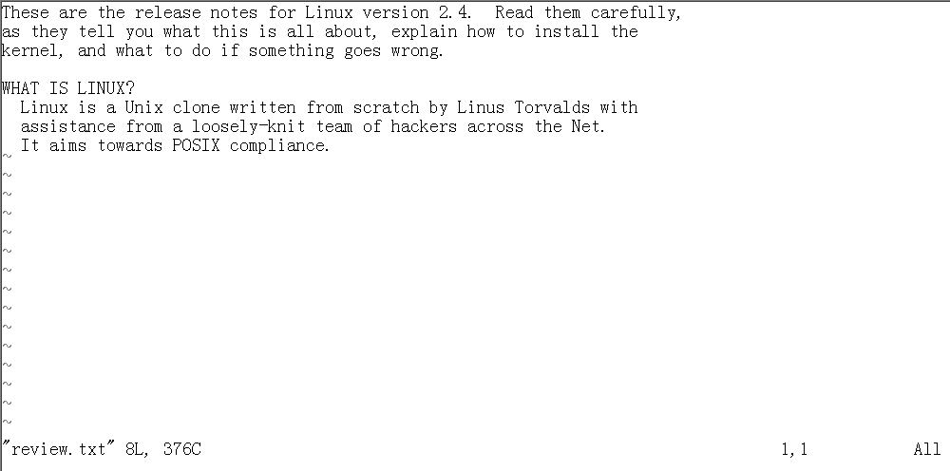
Vi 的模式
命令模式
编辑区
空白区
状态栏

Slide 5
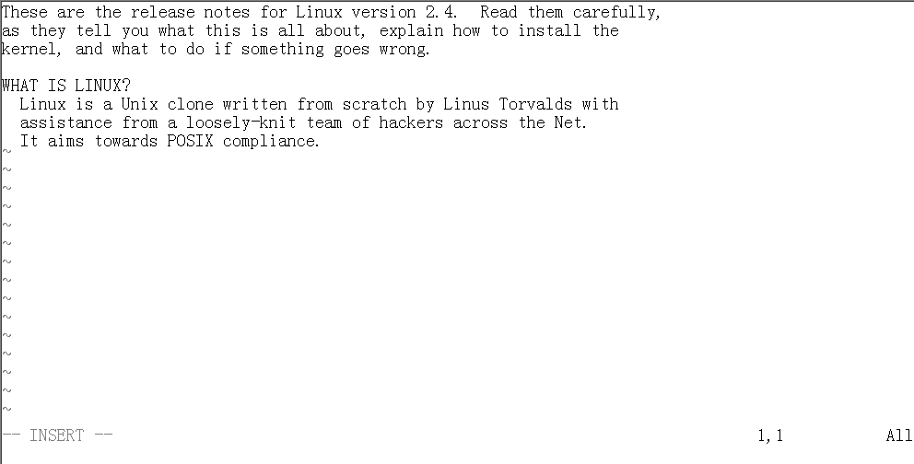
Vi 的模式
输入模式
输入模式标志

Slide 6
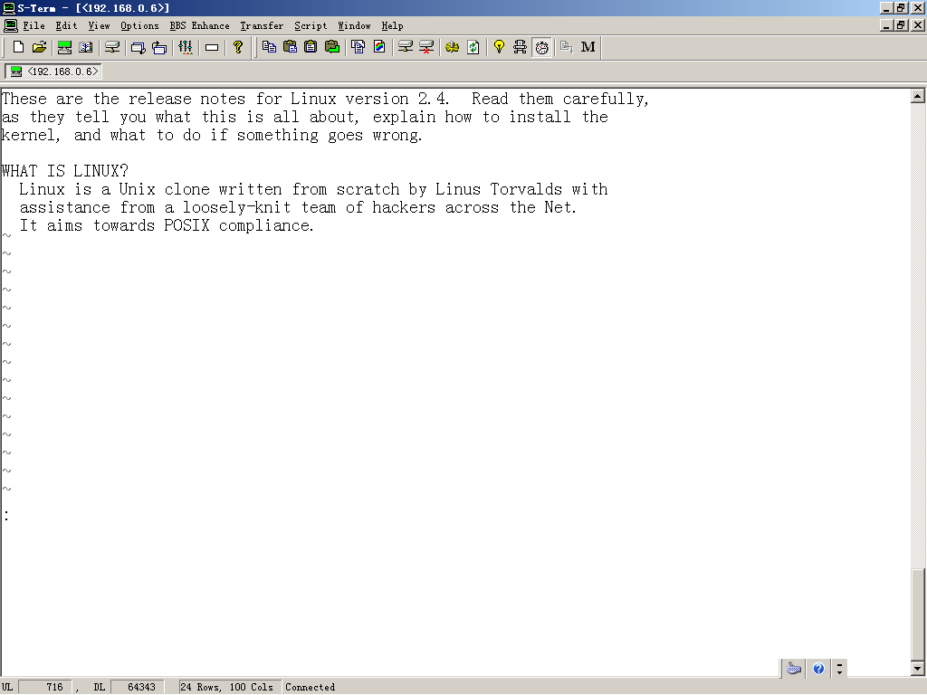
Vi 的模式
末行模式
末行模式标志

Slide 7
Vi 的命令
命令模式下的操作命令
输入模式下的操作命令
末行模式下的操作命令

Slide 8
本章目标
掌握用户和组相关的配置文件
掌握用户和组管理的方法
日常的管理用户和组
掌握Linux权限的表示及设置
了解Linux文件和目录安全管理原则

Slide 9
用户管理类命令
用户管理
组管理
密码管理
用户信息查询

Slide 10
引 言
Linux系统是一个多用户的时操作系统，任何一个要使用系统资源的用户，都必须首先向系统管理员申请一个账号，然后以这个账号的身份进入系统。
用户的账号一方面可以帮助系统管理员对使用系统的用户进行跟踪，并控制他们对系统资源的访问；另一方面也可以帮助用户组织文件，并为用户提供安全性保护。每个用户账号都拥有一个惟一的用户名和各自的口令。用户在登录时键入正确的用户名和口令后，就能够进入系统和自己的主目录。
实现用户账号的管理，要完成的工作主要有如下几个方面：
1.用户账号的添加、删除与修改。
2.用户口令的管理。
3.用户组的管理。

Slide 11
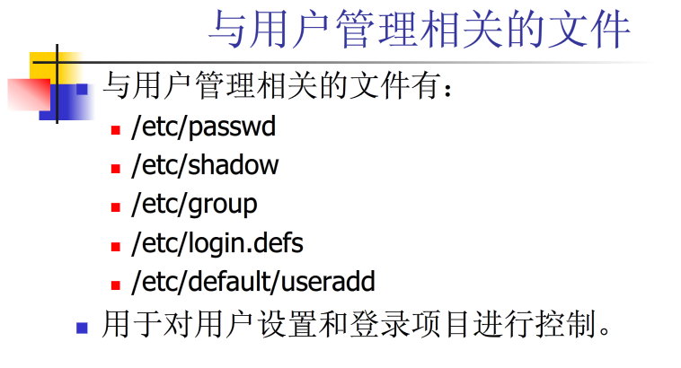


Slide 12
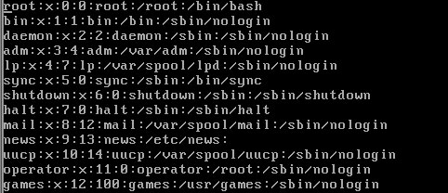
用户帐号管理
/etc/passwd 用户信息文件

Slide 13
/etc/passwd
apache:x:48:48:Apache:/var/www:/bin/bash
UID
GID
主目录
登录名
口令
别名
登录Shell

Slide 14
用户UID
UID：用户独一无二的身份标识
用户名
UID
超级用户
0
系统标准用户
1~499
普通用户
500~65535
外部应用程序用户
65535以后

Slide 15
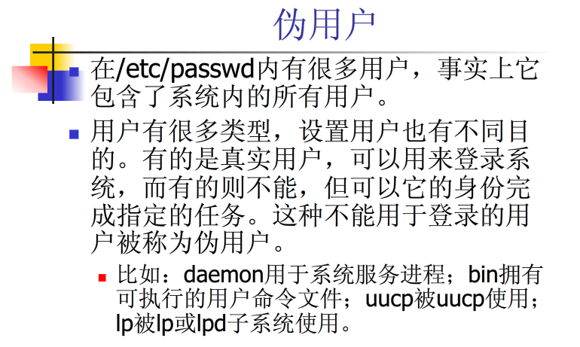

Slide 16
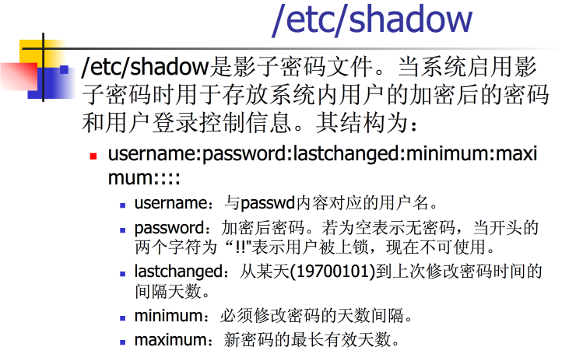
密码字段为“*”表示用户被禁止登录，为“！”表示用户被锁定。

Slide 17
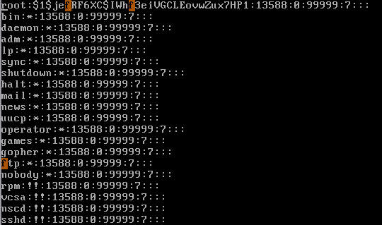
/etc/shadow 密码文件
Notes:
如果是在密码栏的第一个字元为‘ * ’或者是‘ ! ’，表示这个帐号并不会被用来登入的意思。

Slide 18
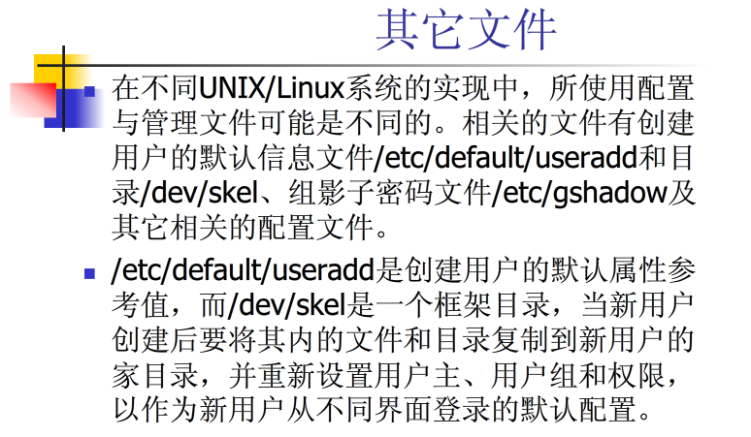

Slide 19
/etc/skel 目录
/etc/skel目录一般是存放用户启动文件的目录，这个目录是由root权限控制，当我们添加用户时，这个目录下的文件自动复制到新添加的用户的家目录下；/etc/skel 目录下的文件都是隐藏文件，也就是类似.file格式的；我们可通过修改、添加、删除/etc/skel目录下的文件，来为用户提供一个统一、标准的、默认的用户环境；

Slide 20
[root@localhost beinan]# ls -la /etc/skel/
总用量 92
drwxr-xr-x 3 root root 4096 8月 11 23:32 .
drwxr-xr-x 115 root root 12288 10月 14 13:44 ..
-rw-r--r-- 1 root root 24 5月 11 00:15 .bash_logout
-rw-r--r-- 1 root root 191 5月 11 00:15 .bash_profile
-rw-r--r-- 1 root root 124 5月 11 00:15 .bashrc
-rw-r--r-- 1 root root 5619 2005-03-08 .canna
-rw-r--r-- 1 root root 438 5月 18 15:23 .emacs
-rw-r--r-- 1 root root 120 5月 23 05:18 .gtkrc
drwxr-xr-x 3 root root 4096 8月 11 23:16 .kde
-rw-r--r-- 1 root root 658 2005-01-17 .zshrc

Slide 21
/etc/skel 目录下的文件，一般是我们用useradd 和adduser 命令添加用户（user）时，系统自动复制到新添加用户（user）的家目录下；如果我们通过修改 /etc/passwd 来添加用户时，我们可以自己创建用户的家目录，然后把/etc/skel 下的文件复制到用户的家(主)目录下，然后要用chown 来改变新用户家目录的属主；

Slide 22
/etc/login.defs 配置文件
/etc/login.defs 文件是当创建用户时的一些规划，比如创建用户时，是否需要家目录，UID和GID的范围；用户的期限等等，这个文件是可以通过root来定义的；

Slide 23
/etc/default/useradd 文件
通过useradd 添加用户时的规则文件；
# useradd defaults file
GROUP=100
HOME=/home 注：把用户的家目录建在/home中；
INACTIVE=-1 注：是否启用帐号过期停权，-1表示不启用；
EXPIRE= 注：帐号终止日期，不设置表示不启用；
SHELL=/bin/bash 注：所用SHELL的类型；
SKEL=/etc/skel 注： 默认添加用户的目录默认文件存放位置；也就是说，当我们用adduser添加用户时，用户家目录下的文件，都是从这个目录中复制过去的；

Slide 24
用户帐号管理
用户管理命令
  useradd
  userdel
  usermod

Slide 25
用户帐号管理
  useradd ：添加帐号
  Options ：-u 指定用户的UID。
  -g 指定用户的组，即默认的组
  -G 指定用户所属的其它组
  -d 指定用户宿主目录，即用户登录的起始目录
  -s 指定用户的shell环境
  -c 指定用户的别名
eg:
useradd –u 500 –g 500 –G games –d /home/sam –c “sam” –s /bin/bash sam

Slide 26

Useradd - p，可直接设密码，但必须是密文，形如$1$EaTjv12a$yAYHKjRflqHtqH807o59D0
一般是添加用户后用passwd修改密码
感叹号表示未设密码，不可登录

Slide 27
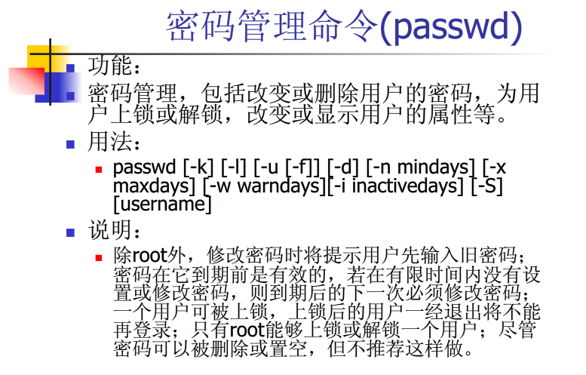

Slide 28
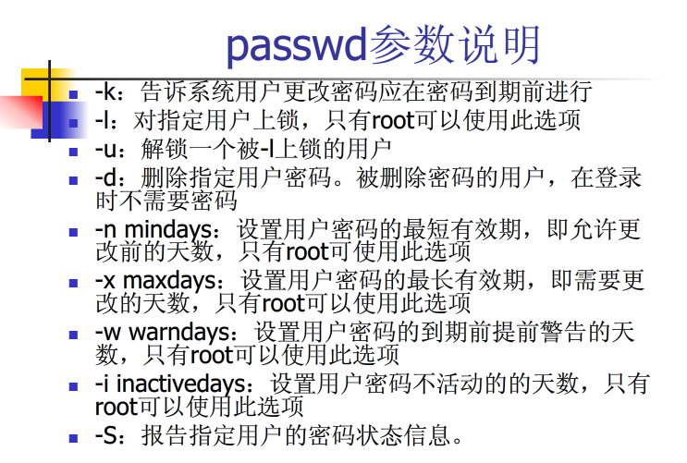

Slide 29
usermod [-LU][-c <备注>][-d <登入目录>][-e <有效期限>][-f <缓冲天数>][-g <群组>][-G <群组>][-l <帐号名称>][-s <shell>][-u <uid>][-p <密码>][用户帐号]

Slide 30
用户组管理
/etc/group 用户组文件
组名:口令:组标识号:组内用户列表
1）“组名”是用户组的名称，由字母或数字构成。与/etc/passwd中的登录名一样，组名不应重复。
2）“口令”字段存放的是用户组加密后的口令字。一般Linux系统的用户组都没有口令，即这个字段一般为空，或者是*。
3）“组标识号”与用户标识号类似，也是一个整数，被系统内部用来标识组。
4）“组内用户列表”是属于这个组的所有用户的列表/b]，不同用户之间用逗号(,)分隔。这个用户组可能是用户的主组，也可能是附加组。

Slide 31
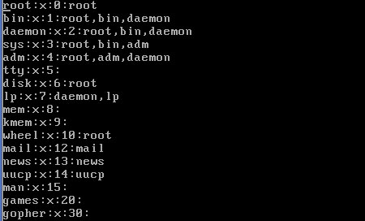
用户组管理
/etc/group 用户组文件

Slide 32
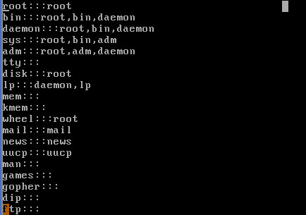
用户组管理
/etc/gshadow 用户组密码文件
通常不需要设，要是让别人进不来需要设密码。
第二栏为密码：如果是“!”或“*”是不让登录

Slide 33
用户组管理
用户组管理命令
  groupadd
  groupdel
  groupmod

Slide 34
密码管理
passwd用法详解
passwd [-dklS][-u <-f>][用户名称]
passwd指令让用户可以更改自己的密码，而系统管理者则能用它管理系统用户的密码。只有管理者可以指定用户名称，一般用户只能变更自己的密码。
  参 数：
  -d 删除密码。本参数仅有系统管理者才能使用。
  -f 强制执行。
  -k 设置只有在密码过期失效后，方能更新。
  -l 锁住密码。
  -s 列出密码的相关信息。本参数仅有系统管理者才能使用。
  -u 解开已上锁的帐号。

Slide 35
用户信息查询命令
Id--打印出自己的UID以及GID。
finger--显示用户信息
Groups--查看当前用户都加入了哪些组

Slide 36
用户信息查询命令
whoami:确认自己身份
whereis:查询命令所在目录以及帮助文档所在目录
which:查询该命令所在目录(类似whereis)
Who:查看谁在使用系统

Slide 37
文件的各项属性
文件属性
引用
计数
所属组
创建时间
文件类型
[root@pc root]# ls -l install.log
-rw-r--r-- 1 root root 26195 Dec 17 10:42 install.log
权限
所有者
大小
文件名

Slide 38
文件权限表示
文件权限（-rw--r--r--）
权限项 | 文件类型 | 读 | 写 | 执行 | 读 | 写 | 执行 | 读 | 写 | 执行
字符表示 | - 普通文件 d目录文件 b块设备文件 例如磁盘 c表示字符设备文件 | (r) | (w) | (x) | (r) | (w) | (x) | (r) | (w) | (x)
数字表示 |  | 4 | 2 | 1 | 4 | 2 | 1 | 4 | 2 | 1
权限分配 |  | 文件所有者u |  |  | 文件所属组用户g |  |  | 其他用户o

Slide 39
权限的意义
三种基本的访问权限对文件的含义
三种基本的访问权限对目录的含义
r 可以读取文件的内容
w 可以新增、修改文件内容
x 可以执行该文件
r 可以列出目录中的文件、浏览目录内容
w 可以在该目录中创建、删除、移动文件
x 可以使用cd命令进入该目录

Slide 40
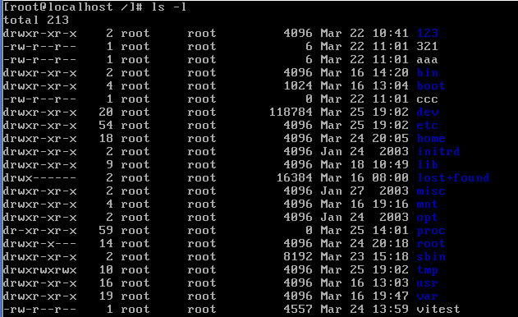
权限的意义
-rwx------:文件所有者对文件有读取\写入\执行的权限
-rwxr--r--:
-rw-rw-r-x:
Drwxr--r--:
drwx------:

Slide 41

权限的修改
文字表示法—复杂、直观
chmod [-cfvR] [--help] [--version] mode file...
mode : 权限设定字串，格式如下 : [ugoa...][[+-=][rwxX]...][,...]，
-R 递归的改变所有文件及目录
参数说明：
1. + ：增加权限
2. - ：删除权限
3. = ：分配权限，同时删除旧的权限
权限字符
r（读）
w（写）
x（执行）
u（表示该档案的拥有
者 ）
g（表示与该档案的拥有者属于
同一个群体(group)者 ）
o（表示其他以外的人 ）
a (代表三种用户身份的总和)
将档案 file1.txt 设为全部人皆可读取 :
chmod ugo+r file1.txt
将档案 file1.txt 设为全部人皆可读取 :
chmod a+r file1.txt

Slide 42
权限表示方法
例：
规则
含义
u+w
为属主添加写入权限
ug=rw,o=r
加属主/组的读/写权限，加其他用户读权限
a-x
减去所有用户执行权限
g=u
属组权限=让属主权限

Slide 43
权限表示方法
命令的作用
chmod a-x temp
rw- rw- rw- 收回所有用户的执行权限
chmod og-w temp
rw- r-- r-- 收回属组用户和其他用户的写权限
chmod g+w temp
rw- rw- r-- 赋予属组用户写权限
chmod u+x temp
rwx rw- r-- 赋予文件属主执行权限
chmod go+x temp
rwx rwx r-x 赋予属组用户和其他用户执行权限

Slide 44
权限表示方法
数字表示法—更简洁的方法
chmod n1n2n3 filename
参数说明:
1. r 对应数值4, w 对应数值2, x 对应数值1
2. rwx合起来就是4+2+1=7,即上边表示为n₁
3. rwxrwxrwx表权限全开放的文件,数值777

Slide 45
文件和目录的安全管理
为不同类用户设置不同的权限
为不同的文件设置不同的权限
慎重设置文件可执行权限
拒绝其他用户查看自己的目录列表
拒绝其他用户进入自己的目录
查找任何人都有写权限的文件和目录
异常和隐含文件

Slide 46
改变文件/目录的所有权
chown命令更改一个或多个文件的用户所有者。
# chown new-owner files
new-owner是制定文件的新所有者的名字（或用户id）。例如将文件brass的所有者改为用户harvey，只需要执行以下命令：
# chown harvey brass
大多数系统中，只有超级用户root何以运行chown命令。
如果要改变整个目录树的所有权，可以使用-R参数（R代表递归）。
# chown -R harvey /home/iago/new/tgh
也可以用以下格式在一次操作中更改用户和组所有者：
# chown new-owner.new-group files
例如，将/home/t1主目录及其下面所含的所有文件的用户所有者更改为t33并将组其所有者更改为t33:

Slide 47
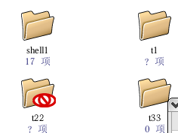
改变文件/目录的所有权
无权访问

Slide 48
改变文件/目录的所属组
如果只需要更改文件的组所有者，则可以使用chgrp命令：
# chgrp new-group files
此处的new-group是指定文件的预期组所有者所在组的名称（或组id）。chgrp也支持-R。非root用户要使用chgrp命令更改文件的所有者就必须是：
a）该文件的所有者
b）同时还必须是新组的成员（但并不要求为当前组的成员）

Slide 49
本章总结
Linux系统是多用户的操作系统
用户管理包括登录、权限、口令、用户组的管理。常用管理命令有useradd、userdel、passwd、groupadd、groupdel、groupmod等。用户管理的重要文件包括/etc/passwd、/etc/shadow、/etc/group、/etc/gshadow

Slide 50
实验目标
掌握Linux用户管理的方法
掌握Linux组管理的方法
掌握如何查看用户的相关信息

Slide 51
修改权限
用useradd添加用户test1、test2
以test1用户名登录xwindow（命令init 5），观察/home/test2文件夹显示状态
修改test2权限，使得其对test1可用

Slide 52
增加、删除用户和组
使用groupadd office命令添加一组
使用tail命令查看/etc/group文件，显示刚才添加的office组信息
useradd -G office jack命令添加一个用户office，并设定他属于office用户组
使用passwd jack命令为该用户设置登录密码
使用tail命令查看/etc/passwd文件，检查用户的设置

Slide 53
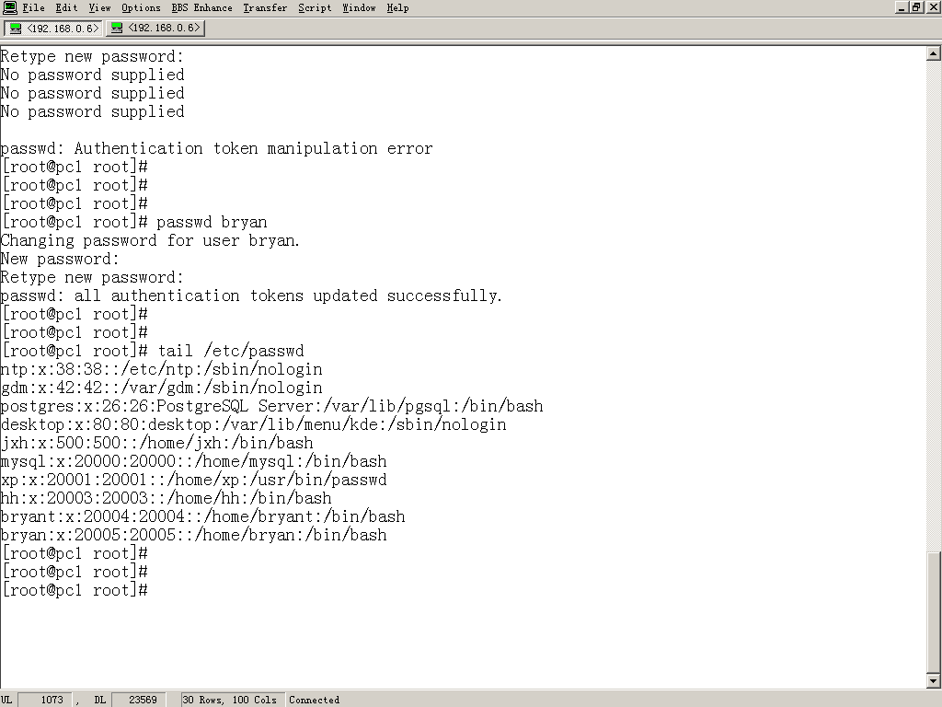
tail命令查看/etc/passwd文件

Slide 54
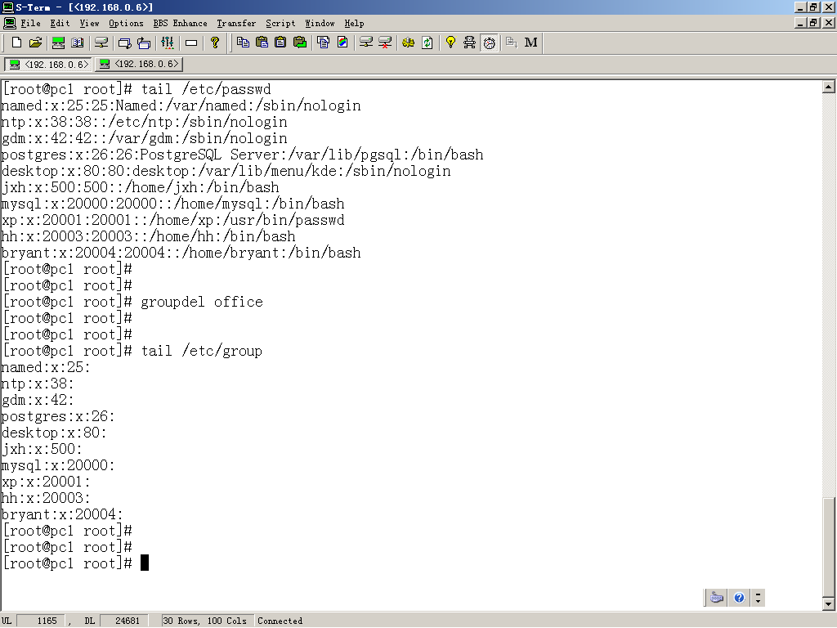
tail命令查看/etc/group文件
使用groupdel office命令删除office用户组

